Slide 1
题型：
1、简答
2、画图+编程
简答
1、MCS-51单片机的扩展原理
2、七段LED显示器的结构形式有哪两种？静态显示器和动态显示器各有何优缺点？它们的工作原理如何？
3、按键抖动期与什么因素有关？怎样克服按键抖动引起的误操作？
4、DAC0832有哪几种工作方式？各有何特点？
5、模-数转换器的主要参数有哪些？ADC0809参数如何？时钟频率范围是多少？

Slide 2
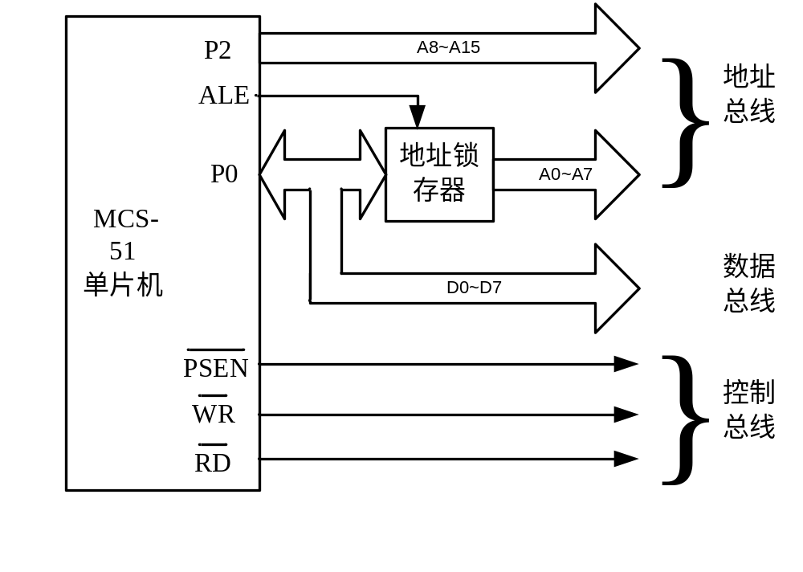
MCS-51单片机扩展的三总线
P2口：地址总线的高8位A8～A15
P0口：地址总线的低8位A0～A7和数据总线D0～D7
控制总线由外部程序存储器读选通信号外部数据存储器读/写信号（P3.7）、（P3.6）以及地址锁存选通信号等构成。

Slide 3
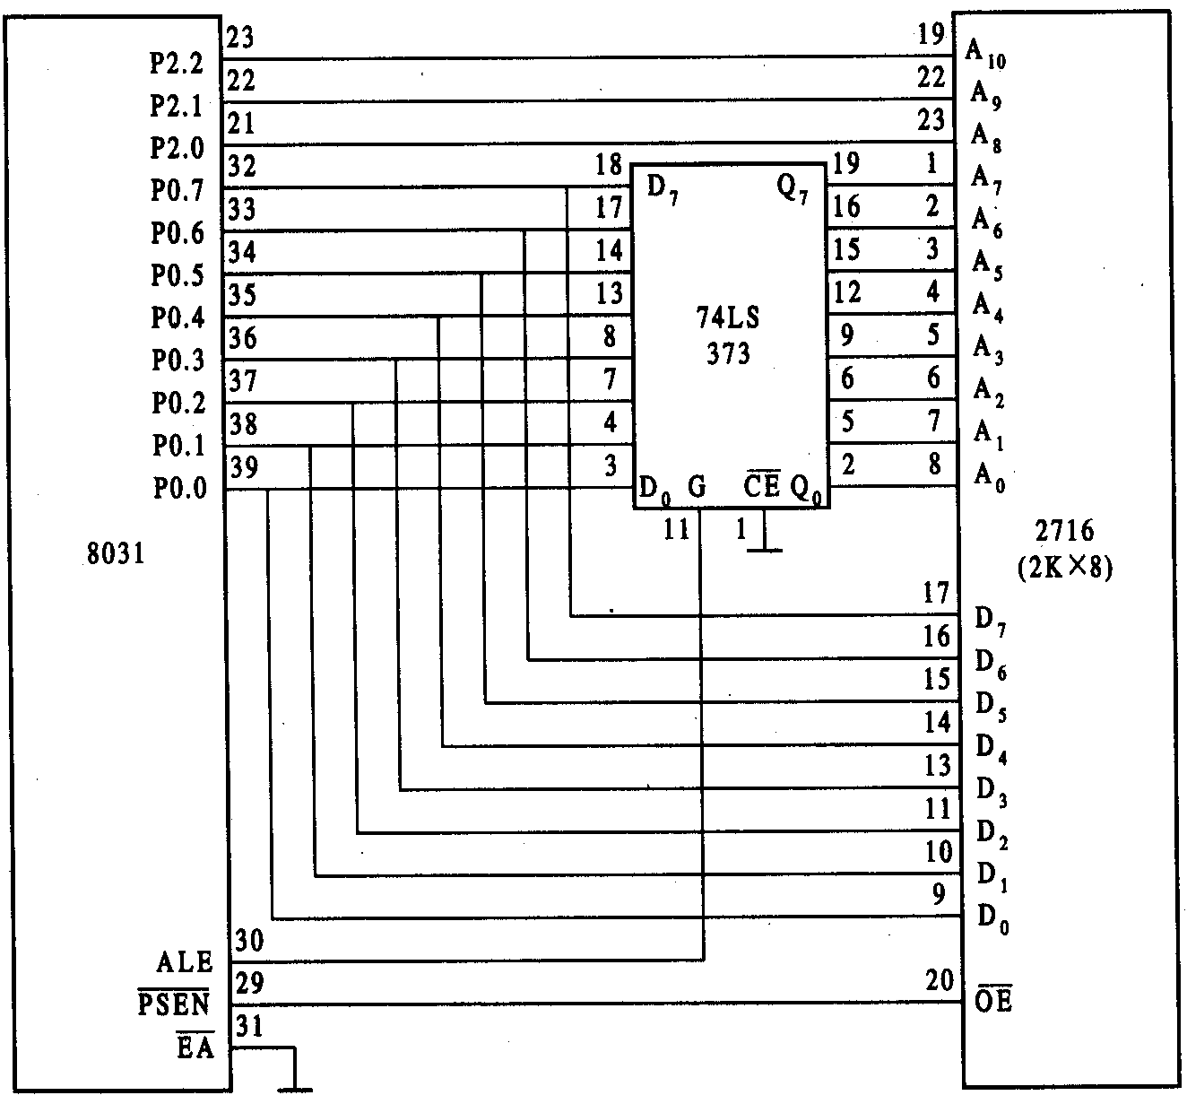
图 8.5 2716与8031的连接图

Slide 4
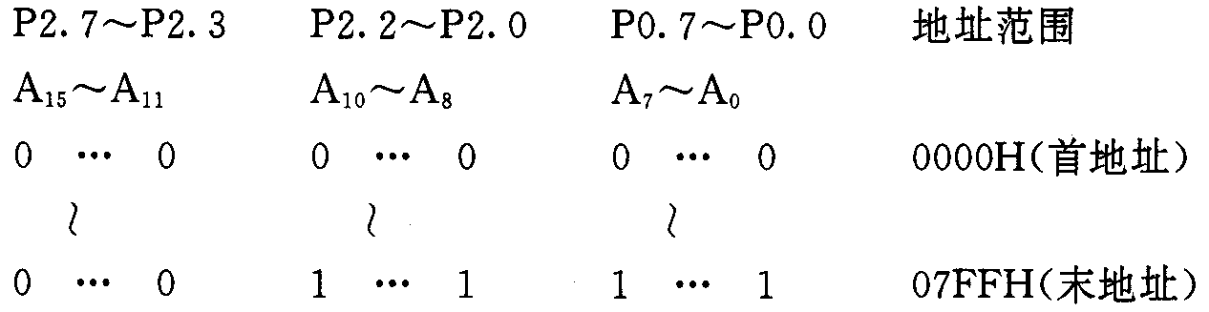
由图8.5可确定2716芯片的地址范围。方法是A₁₀～A₀从全0开始, 然后从最低位开始依次加1, 最后变为全1, 相当于2¹¹=2048个单元地址依次选通, 称为字选。即
地址与单元是多对一的关系

Slide 5
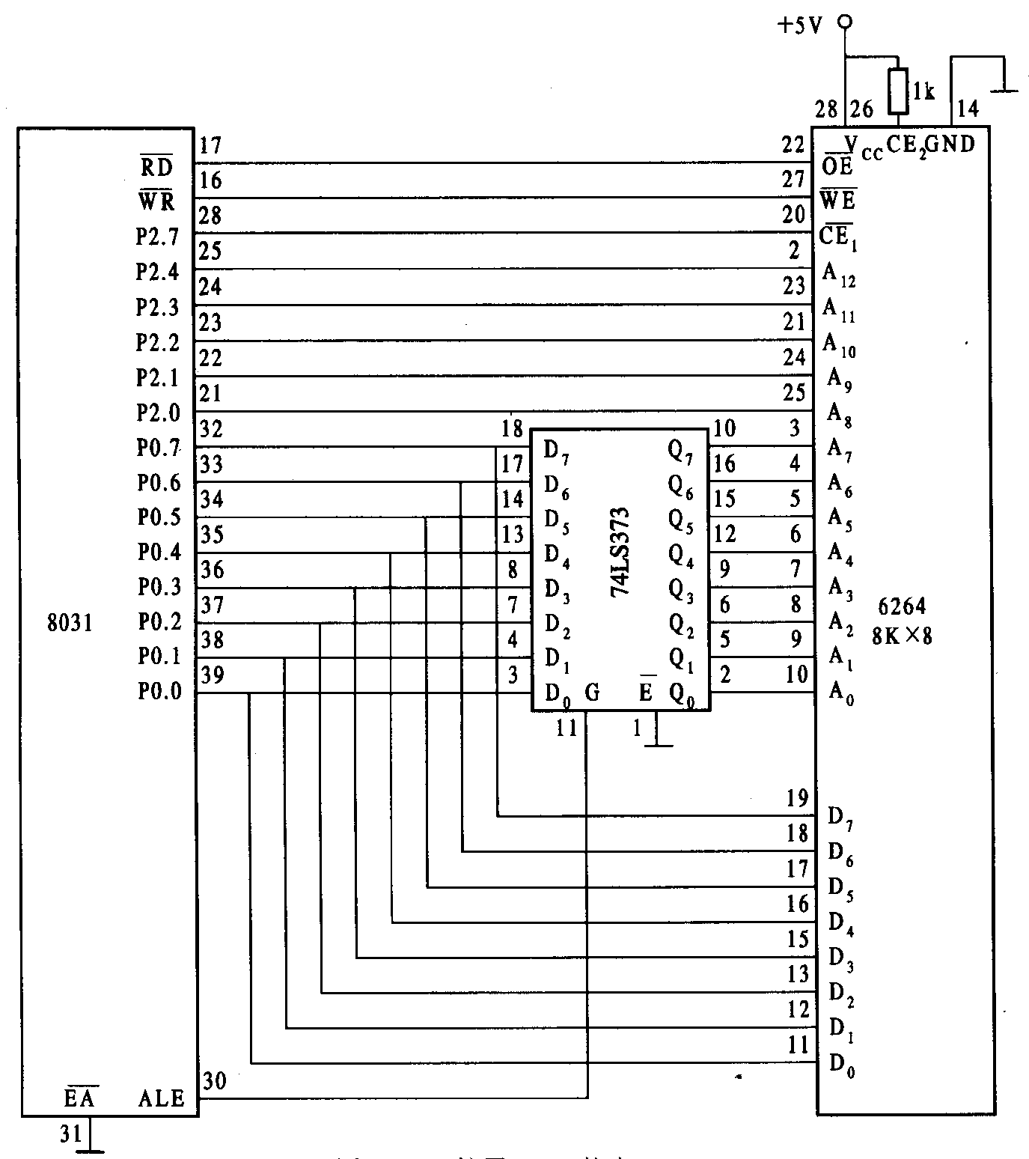
6264扩展

Slide 6
6264的8KB地址范围不唯一（因为A₁₄A₁₃可为任意值）, 6000H～7FFFH是一种地址范围。当向该片6000H单元写一个数据DATA时, 可用如下指令:
  MOV A, ＃DATA
  MOV DPTR, ＃6000H
  MOVX @DPTR, A
从７FFFH单元读一个数据时, 可用如下指令:
  MOV DPTR, ＃7FFFH
  MOVX Ａ, @DPTR

Slide 7
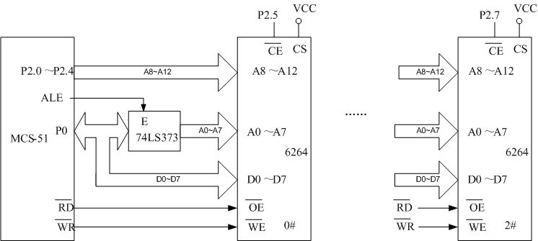
线选法
地址：0#：C000H-DFFFH ;
1#: A000H-BFFFH ;
2#: 6000H-7FFFH

Slide 8
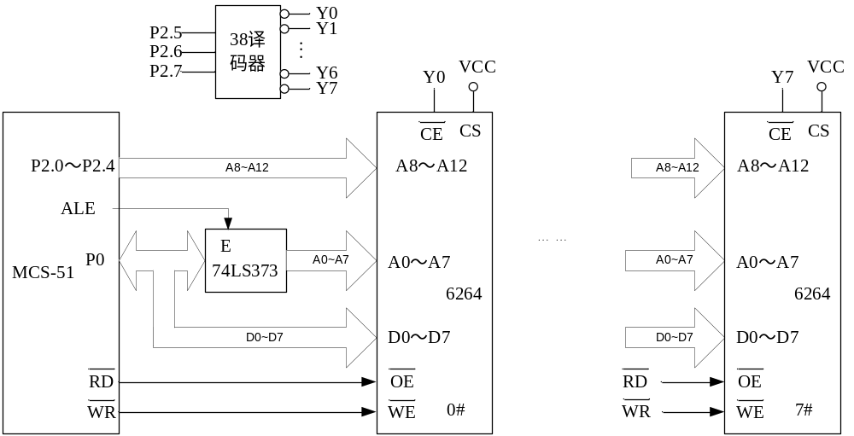
译码片选法
地址：1：0000H-1FFFH ; 2: 2000H-3FFFH ; 3: 4000H-5FFFH
4：6000H-7FFFH ; 5: 8000H-9FFFH ; 6: A000H-BFFFH
7：C00H-DFFFH ; 8: E000H-FFFFH ;

Slide 9
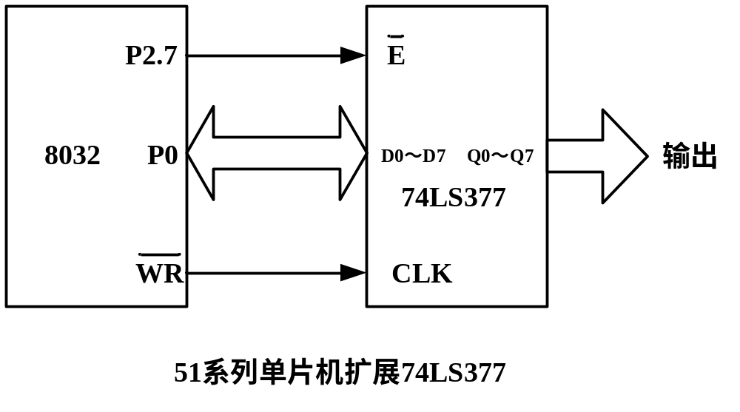
扩展输出口

Slide 10
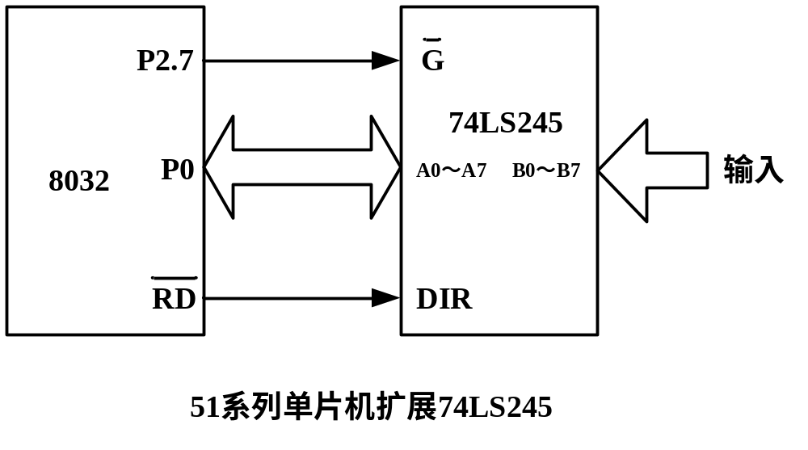
扩展输入口

Slide 11
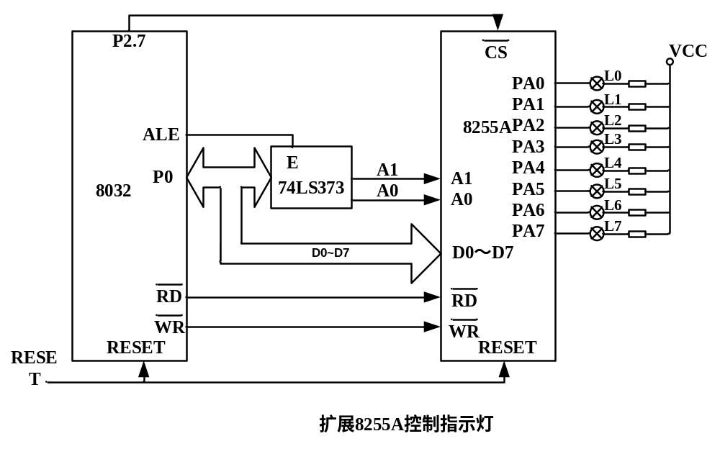
8255A
控制接于PA口上的8个指示灯，实现LO～L3灭，L4～L7亮。

Slide 12
8255控制
接受控制命令,告诉8255以何种方式工作。其地址是：A1,A0 = 11。可以接受两条命令，第一条
命令叫“方式控制字”，方式控制字格式如下：
D7 D6 D5 D4 D3 D2 D1 D0
C_{H} 口
B组方式选择
B 口
C_{L} 口
特征位
=1
A组方式选择
A 口
0 0：方式 0
0 1：方式 1
1 X：方式 2
=0，输出
=1，输入
=0，输出
=1，输入
=0，输出
=1，输入
=0，输出
=1，输入
=0，方式0
=1，方式1
A 组
B 组
注意：对同一控制寄存器可写两种命令,故必须在命令本身用“特征位”加以区别。第二条命令的特征位=0

Slide 13
8255控制寄存器 可以接受的第2条命令是:
可以对PC口按位进行“置1”和“清0”操作。
具体命令格式如下:（地址同样是：A1,A0 = 11）
D7 D6 D5 D4 D3 D2 D1 D0
特征位
=0
D3 | D2 | D1 | 选中PCx引脚
0 | 0 | 0 | PC0
0 | 0 | 1 | PC1
0 | 1 | 0 | PC2
0 | 1 | 1 | PC3
1 | 0 | 0 | PC4
1 | 0 | 1 | PC5
1 | 1 | 0 | PC6
1 | 1 | 1 | PC7
选中的位将要输出的状态
Don’t care bits
= 0，清0
= 1，置1

Slide 14
1、计算地址
PA口的地址为7FFCH、PB口的地址为7FFDH、PC口的地址为7FFEH、控制字口的地址为7FFFH。
2、确定8255A的工作方式
根据要求可以采用PA口方式0输出。控制字80H
3、编写子程序：
LED: MOV DPTR，#7FFFH ；写方式控制字，PA口方式0输出
MOV A，#80H
MOVX @DPTR，A
MOV DPTR，#7FFCH ；往PA口写数，控制灯
MOV A，#0FH
MOVX @DPTR，A
RET

Slide 15
例、一个MCS-51系统，扩展一片8255，8255的PB口接有8个开关，PA口接有8个发光二极管。
1、设计电路，画出接口逻辑图。
2、写出PA口、PB口、PC口和控制口的地址以及控制字。
3、编程实现使开关的状态与发光二极管的亮灭一致，DIP开关处于On时所对应的LED亮（PA.0～PA.7对应PB.0～PB.7）。注意：DIP开关处于On时对应DIP的输出为低电平，发光二级管共阴极。

Slide 16
PA口地址为7FFCH，PB口地址为7FFDH，PC口地址为7FFEH，控制字口地址为7FFFH。控制字为82H。
MOV DPTR, #7FFFH
MOV A, #82H
MOVX @DPTR, A
LOOP: MOV DPTR, #7FFDH
MOVX A, @DPTR
MOV DPTR, #7FFCH
CPL A
MOVX @DPTR, A
SJMP LOOP

Slide 17
8155芯片的内部结构
IO/ M
256B
静态
RAM
口A
A
接外设
PA0~PA7
AD0~AD7
接单片机
CE
ALE
RD
WR
RESET
B
口B
接外设
PB0~PB7
C
口C
接外设
定时器输入
定时器
定时器输出
PC0~PC5

Slide 18
8155命令字含义
TM2
TM1
IEB
IEA
PC2
PC1
PB
PA
0—输入
PB、PA—B口、A口数据传送方向
1—输出
PC2、PC1—C口数据传送方向及A、B口工作方式
00—C口输入，A、B口基本I/O方式
11—C口输出，A、B口基本I/O方式
01—PC3-PC5输出，A口选通方式，B口基本I/O方式
10—A、B口选通方式
0—禁止
IEA、IEB — A、B口中断允许控制
1—允许
TM1、TM2—定时器/计数器控制
00 空操作
01 停止定时器
10 记满回零停止计数
11 启动

Slide 19
8155定时器/计数器
8155内部有一个14位减法计数器，计数脉冲来自其引脚“TIMER IN”，使用定时器前一般先装入“时间常数”----14位二进制数。其格式为：
D15 | D14 | D13 | D12 | D11 | D10 | D9 | D8 | D7 | D6 | D5 | D4 | D3 | D2 | D1 | D0
M2 | M1 | T13 | T12 | T11 | T10 | T9 | T8 | T7 | T6 | T5 | T4 | T3 | T2 | T1 | T0
定时器方式
高6位计数值
低8位计数值
00 单方波
01 连续方波
单脉冲
连续脉冲
M2 M1

Slide 20
扩展电路的举例
接口方式非常简单，基本上是相同信号对接。
8031
8155
RESET
RD
WR
ALE
P2.0
P2.7
RESET
RD
WR
ALE
IO/M
口A
PA0~PA7
CE
口B
P0.0
P0.1
P0.2
P.03
P0.4
P0.5
P0.6
P0.7
AD0
AD1
AD2
AD3
AD4
AD5
AD6
AD7
PB0~PB7
口C
PC0~PC5

Slide 21
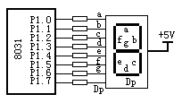
LED数码管静态显示
利用P1口并行输出控制八段数码管，设小数点暗，每隔1秒显示0---9
利用P1口并行输出控制八段数码管，设小数点暗，每隔1秒显示0---9

Slide 22
3、编写程序
DIR： MOV R0，#0
MOV DPTR，#TAB
LOOP： MOV A，R0
MOVC A，＠A+DPTR
MOV P1，A
LCALL DELAY
INC R0
CJNE R0，#0AH，LOOP
AJMP DIR
TAB： DB C0H，F9H，A4H
DB B0H，99H，92H
DB 82H，F8H，80H，90H

Slide 23
DELAY: MOV R0, #100 ；1s延时
DEL2: MOV R1, #10
DEL1: MOV R2, #7DH
DEL0: NOP
NOP
DJNZ R2, DEL0
DJNZ R1, DEL1
DJNZ R0, DEL2
RET
END

Slide 24
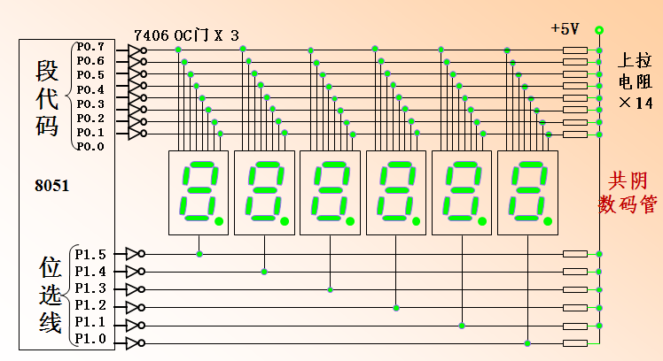
LED数码管动态显示
工作原理：从P0口送段码,P1口送字位码。段码虽同时加在6个LED上，但一次选中一个LED。每送一个字符并选中相应字位线，延时一会儿,再送下一个……循环扫描即可

Slide 25
要求：此处为共阴数码管，P0口送段代码，P1口送
位选信号。通过查表实现动态显示。
条件：待显数据(00H—09H)已放在: 7FH—7AH单元
中(分别对应十万位～个位)
说明：由于用了反相驱动器7406，要用共阳译码表

Slide 26
DIR: MOV DPTR, #DSEG ;数码管译码表首址
MOV R0，#7AH ;待显缓冲区个位地址
MOV R3，#01H ;个位的位选信号=01H
LD1： MOV A， @R0 ;通过R0间接寻址
MOVC A, @A+DPTR ;查表
MOV P0, A ;字段码送到P0口
MOV P1，R3 ;字位选择送到P1口
LCALL DELY ;调延时1ms子程序
INC R0 ;R0 指向下一字节
MOV A，R3
JB ACC.5，LD2 ;判是否发完6个数？
RL A ;R1指向下一个位
MOV R3，A ;位选信号存回R1
SJMP LD1 ;跳去再显示下一个数
LD2： RET ;发完6个数就返回
DSEG：DB 0C0H,0F9H,0A4H,0B0H,99H;共阳译码表
DB 92H, 82H, 0F8H, 80H,90H

Slide 27
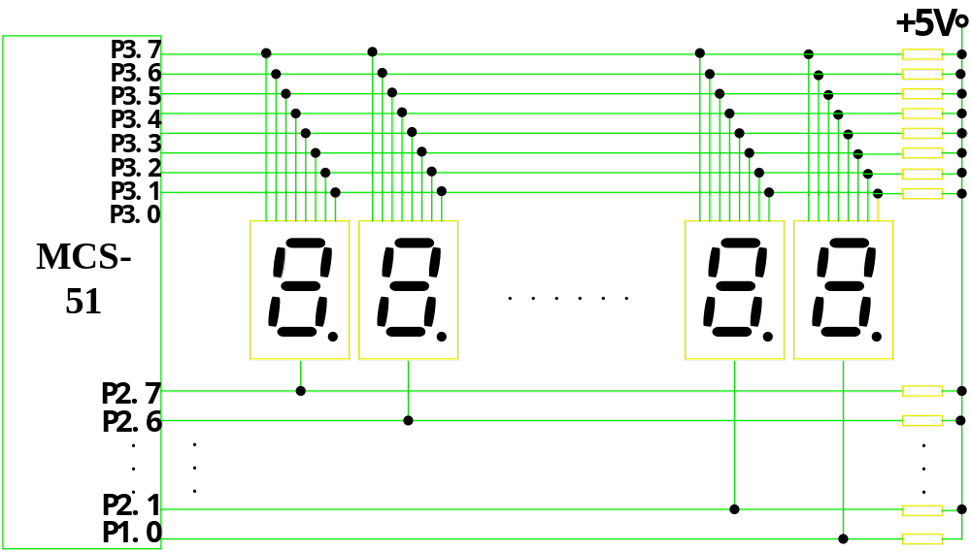
七段LED显示器接口技术
MCS-51系列单片机，P3口作为8位共阴极LED显示器的段数据口（字形口），P2口作为扫描口（字位口），试设计硬件原理图，并编程将自己学号的后8位在LED上显示。 （LED显示器0～9的段码为：3FH，06H，5BH，4FH，66H，6DH，7DH，07H，7FH，67H）

Slide 28
七段LED显示器接口技术
MOV 78H, #data1
MOV 79H, #data2
…
…
…
MOV 7FH, #data8 ;data1-data8对应学号
MOV DPTR, #TAB
MOV R0, #78H
MOV R3, #01111111B
LD1: MOV P2, R3
MOV A, @R0
MOVC A, @A+DPTR
MOV P3, A
ACALL DELEY
INC R0
MOV A, R3
JNB ACC.0, LD2
RR A
MOV R3, A
SJMP LD1
LD2: RET
DELEY: MOV R7, #02H
DL1: MOV R6, #0FEH
DL2:DJNZ R6, DL2
DJNZ R7, DL1
RET
TAB: DB 3FH, 06H, 5BH, 4FH, 66H
DB 6DH, 7DH, 07H, 7FH, 67H

Slide 29
独立式按键
1、接口设计
(1) 接口与数据
每个按键单独占有一根I/O接口引线。
输入每根I/O接口引线的信号对应某个按键状态。
+5v
P1.0
P1.1
P1.7

Slide 30
2、独立式按键接口程序
KEY:SETB P1.0
JB P1.0, KEY ；有键按下P1.0=0
KEY1: ACALL DELAY ；延时，防止抖动
SETB P1.0
JB P1.0, KEY ；键是否仍按下？
KEY2: JNB P1.0, KEY2 ；消除了连击功能
ACALL PROGRAM ；
RET

Slide 31
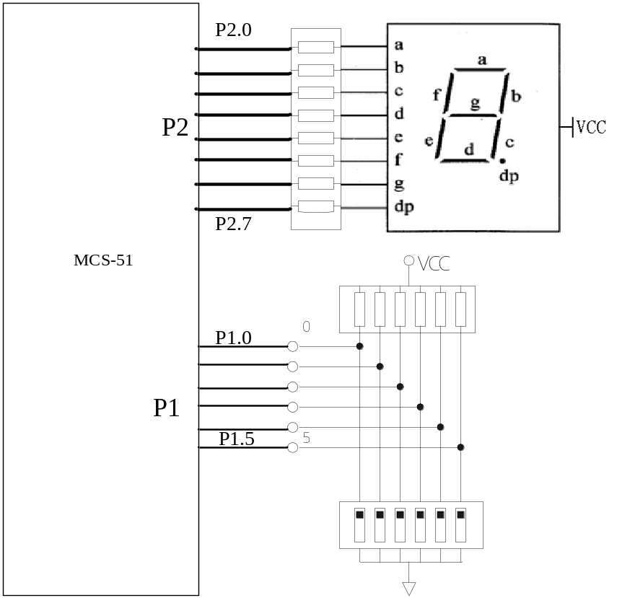
MCS-51系列单片机，P1口接6个开关，P2口接一个共阳极的LED显示器，试设计硬件原理图，并编程扫描6个开关，将其键号在LED上显示。（6个开关的键号分别为1～6，LED显示器0～9的段码为：C0H，F9H，A4H，B0H，99H，92H，82H，F8H，80H，90H）。

Slide 32
KEY: JB P1.0，K1
MOV A,#1
SJMP KEY6
K1: JB P1.1，K2
MOV A,#2
SJMP KEY6
K2: JB P1.2，K3
MOV A,#3
SJMP KEY6
K3: JB P1.3，K4
MOV A,#4
SJMP KEY6
K4: JB P1.4，K5
MOV A,#5
SJMP KEY6
K5: JB P1.5，K6
MOV A,#6
SJMP KEY6
KEY6: LACLL DISP
K7: SJMP KEY
DISP: MOV DPTR,#TAB
MOVC A,@A+DPTR
MOV P2,A
RET
TAB: DB 0C0H，0F9H，0A4H
DB 0B0H，99H，92H
DB 82H，0F8H，80H，90H
END

Slide 33
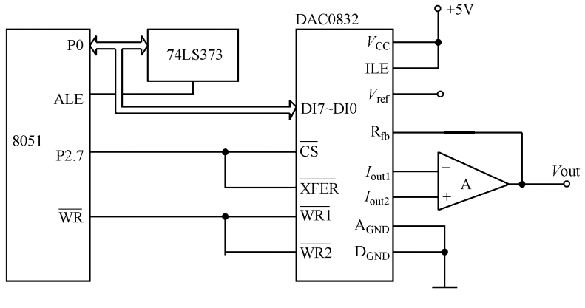
DAC0832 与单片机的连接
单缓冲方式 （Vout输出可接直流电机，控制其转速）

Slide 34
DAC0832 的编程应用举例
产生矩形波
产生锯齿波
LL:MOV A，#00H ;低电平
MOV DPTR,#7FFFH
MOVX @DPTR,A ;送转换
LCALL DMS1 ;低宽度
MOV A，#0FFH ;高电平
MOVX @DPTR,A ;送转换
LCALL DMS2 ;高宽度
SJMP LL
MOV A，#00H ;起始值
MOV DPTR,#7FFFH
MM：MOVX @DPTR,A ;送转换
INC A
NOP
NOP
NOP ;决定坡度
SJMP MM

Slide 35
DAC0832编程应用举例：
MOV A，#00H
MOV DPTR,#7FFFH
SS1: MOVX @DPTR,A ;送转换
NOP
NOP
NOP
SS2: INC A ;等速上升
JNZ SS1
SS3: DEC A
MOVX @DPTR，A
NOP
NOP
NOP ;等速下降
JNZ SS3
SJMP SS2
三角波
同样的编程思路，若要产生
如下的梯形波也很容易：
梯形波

Slide 36
ADC0809 与单片机的连接
锁存器74LS373
89C51单片机
ADC 0809
口地址可为：7F00H～7F07H
也可为：7FF0H～ 7FF7H
D0-D7
P0.0-P0.7
8D
A0
ADDA
A1
ADDB
+5V
ALE
G
A2
ADDC
EA
÷2
OE
30Px2
CLK
WR
≥1
START
P2.7
ALE
6MHz
≥1
OE
EOC
INT1
RD
图中2分频电路可用D触发器实现
CK Q
D /Q

Slide 37
对上图：
启动通道3进行A/D转换
MOV DPTR，#7FF3H ；选中0809的IN3
MOVX @DPTR , A ；启动A/D转换
读入转换好的数据
MOVX A, @DPTR

Slide 38
程序：(将通道0转换的数据送片内RAM 30H单元保存)
AD09：MOV DPTR，#7FF0H ；选中0809 IN0
MOVX @DPTR , A ；启动A/D转换
MOV R7, #50H
DJNZ R7, $ ；延时等待
MOVX A, @DPTR ；读入转换好的数据
MOV 30H，A
SJMP $
还可如实验的形式，将转换后的数字量通过单片机的I/O口送出，控制led灯的亮灭等

Slide 39
查询方式：8路模拟信号轮流采样一次，并将转换结果分别存入内部RAM 以70H为起始地址的连续8个单元中
MAIN：MOV R1, #70H ；置数据区首地址
MOV DPTR，#7FF8H ；选中IN0通道
MOV R7，#8H ；置通道数
LOOP：MOVX @DPTR，A ；启动A/D转换
TEST：JB P3.3，TEST ；查询A/D转换结束否
MOVX A，@DPTR ；转换结束，读入转换结果
MOV @R1，A ；存入内部RAM存储区
INC DPTR ；指向下一个通道
INC R1 ；修改存储指针
DJNZ R7，LOOP ；8个通道是否转换完成
RET

Slide 40
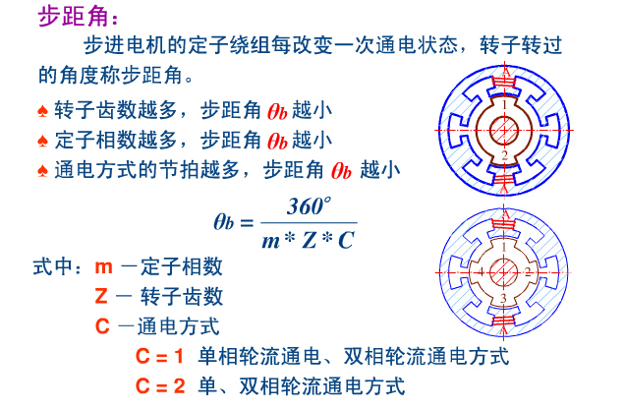

Slide 41
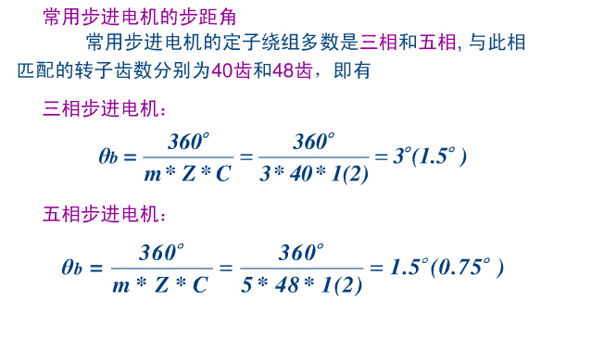

Slide 42
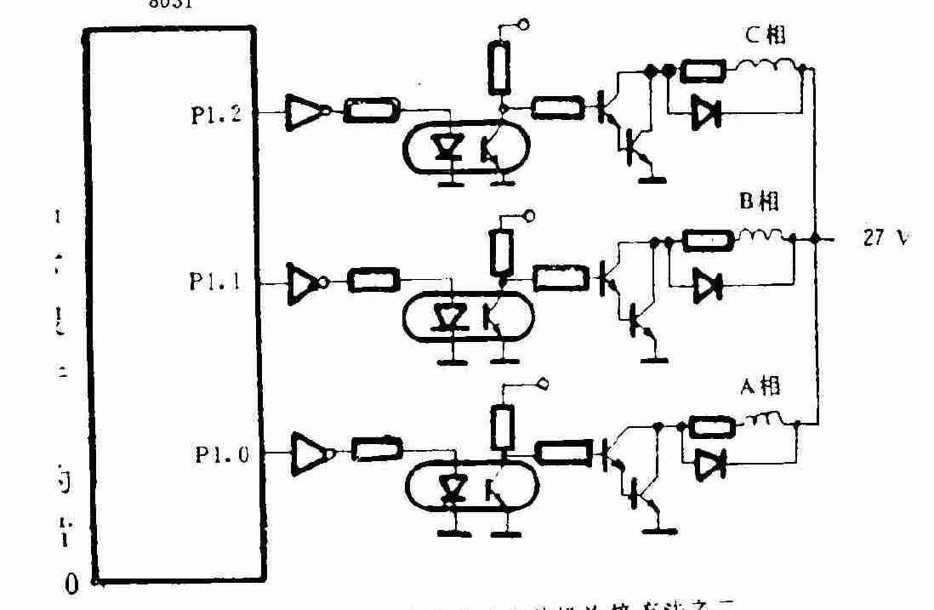
由软件完成脉冲分配工作
特点：由软件完成脉冲分配工作，不仅使线路简化，成本下降，而且可根据应用系统的需要，灵活地改变步进电机的控制方案。
硬件的主要任务是完成驱动功能。如图单片机直接带动步进电机的一种接口方案，接口并不复杂，单片机P1的低三位被设成输出位，P1．0控制A相绕组通断，P1．1控制B相，P1．2控制C相。

Slide 43
1）、软件选择单三拍的工作方式
单三拍的通电方式为A→B→C→A……，要想达到这个目的，只需依次向P1口输出如下控制字：
P1.2 P1．1 P1．0 编码
（C相）（B相） （A相）
0 0 1 （01H） A相通，B、C相断
0 1 0 （02H） B相通，A、C相断
1 0 0 （04H） C相通，A、B相断

Slide 44
在控制字间也应加入软件延时来保证一定的时间间隔。
假定要求时间间隔为1ms，控制电机按三相三拍正转的程序是：
ZHEN：MOV P1， ＃01H ；A相通电
ACALL D1MS
MOV P1， ＃02H ；B相通电
ACALL D1MS
MOV P1， ＃04H ；C相通电
ACALL D1MS
RET
D1MS： MOV R7， ＃64H ；延时1ms子程序
D1MS1: NOP ；2μs
NOP ；2μs
NOP ；2μs
DJNZ R7，D1MSl ；4μs
RET

Slide 45
要想控制步进电机反转，只需把输出的控制字的次序按：
01H（A）→04H（C）→02H（B）→01H（A）→
组合即可。
反转程序如下：
FAN：MOV P1， ＃01H ；A相通电
ACALL D1MS
MOV P1， ＃04H ；C相通电
ACALL D1MS
MOV P1， ＃02H ；B相通电
ACALL D1MS
……

Slide 46
2）、软件选择三相六拍的工作方式
不难推出与三相六拍相对应的控制字为
P1．2 P1．1 P1．0
（C相） （B相） （A相）控制编码 导通情况
0 0 1 （01H） A相通电
0 1 1 （03H） AB相通电
0 1 0 （02H） B相通电
1 1 0 （06H） BC相通电
1 0 0 （04H） C相通电
1 0 1 （05H） CA相通电

Slide 47
如果按： 001→101→100→110→010→011→001……
A CA C CB B BA A
的次序输出，就可达到反转的目的。
[练习1]仿照三相三拍的办法编出三相六拍反转控制子程序。

Slide 48
FAN： MOV P1， ＃01H ；A相通电
ACALL D1MS
MOV P1，＃05H ；CA相通电
ACALL D1MS
MOV P1，＃04H ；C相通电
ACALL D1MS
MOV P1，＃06H ；CB相通电
ACALL D1MS
MOV P1，＃02H ；B相通电
ACALL D1MS
MOV P1，＃03H ；BA相通电
ACALL D1MS
RET

Slide 49
思考：假设三相步进电机的转子齿数为40齿，利用8255（或8155）的PA口（或PB口）控制其按照三相六拍的方式反转，电机的步距角是多少？画出电路示意图，计算控制字和口的地址，并编写电机控制程序。
若步进电机为四相或五相的，如何画图和编程？如何计算步距角？
已知转速和晶振频率的情况下，换相的延时时间如何计算？

